Slide 3
Сьогодні вітаємо нашу гордість і найцінніше багатство України – всіх її військовослужбовців. Ви – наші захисники, надія і опора. Ви – хранителі спокою та мирного неба над головою. Прийміть вітання з найкращими побажаннями: здоров'я, світлого настрою, успіхів на всіх фронтах!
Бібліотекарі.

Slide 4
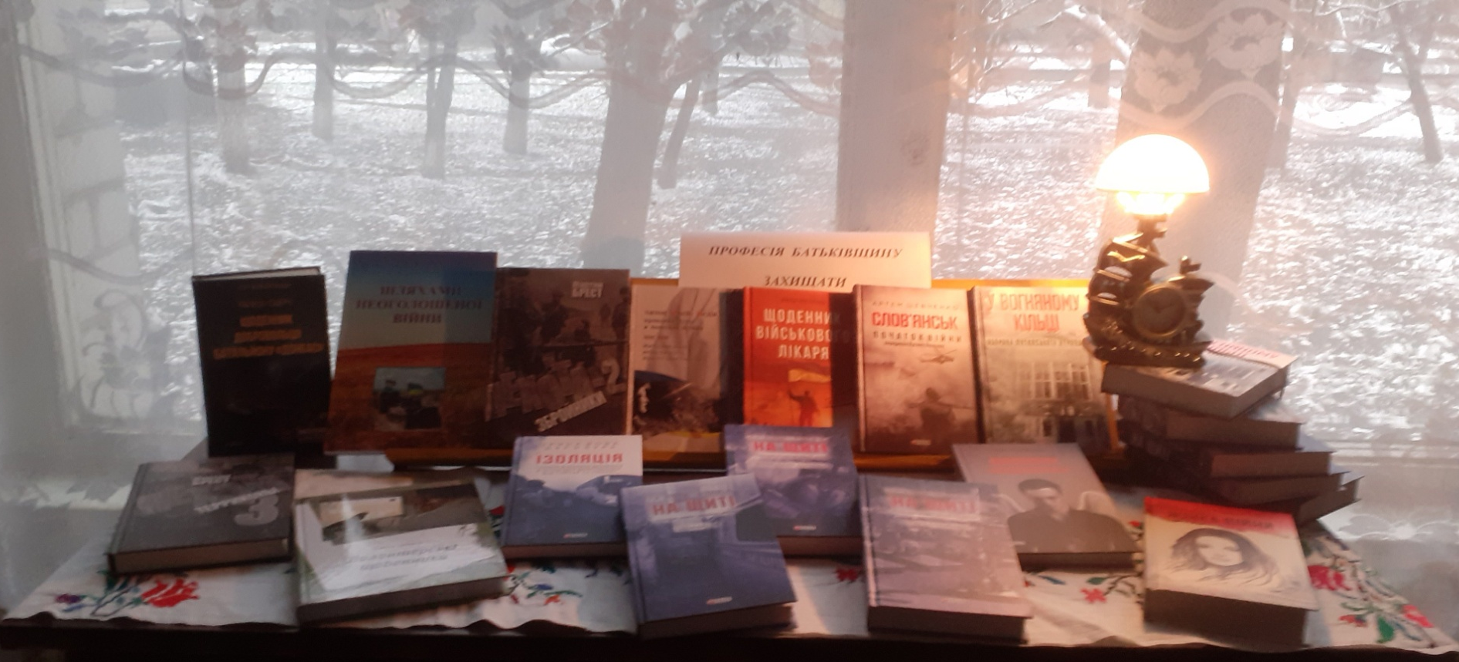
Книжкова виставка:
“ПРОФЕСІЯ БАТЬКІВЩИНУ ЗАХИЩАТИ”

